Slide 1





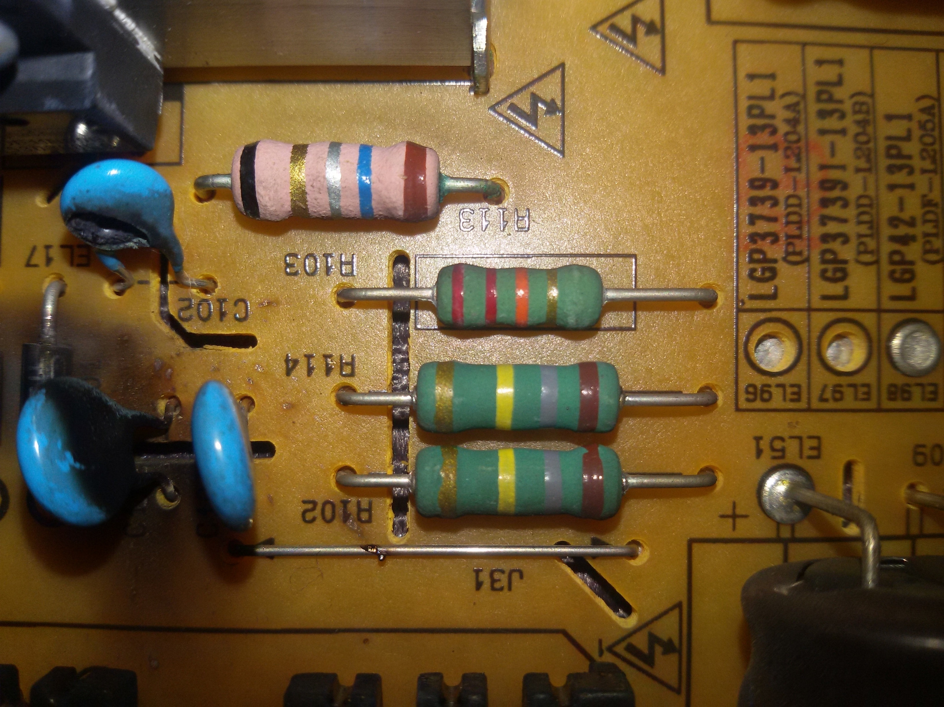


chapitre 4
Résistance électrique
– La loi d’ohm-
PROF

Slide 2
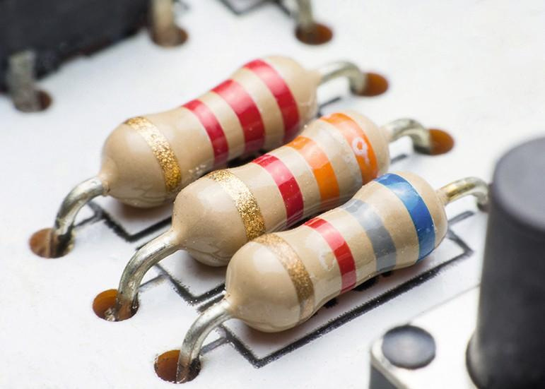

I - Conducteur Ohmique :
1 - Définition :
  Un conducteur Ohmique est un dipôle que l'on trouve dans la plupart des appareils électroniques, il est caractérisé par une grandeur physique appelée résistance de symbole R et son unité légale est Ohm son symbole est Ω .
  Nous représentons le conducteur ohmique dans un circuit électrique avec le symbole suivant :
  Le conducteur ohmique diminue l'intensité du courant qui le traverse.

Slide 3
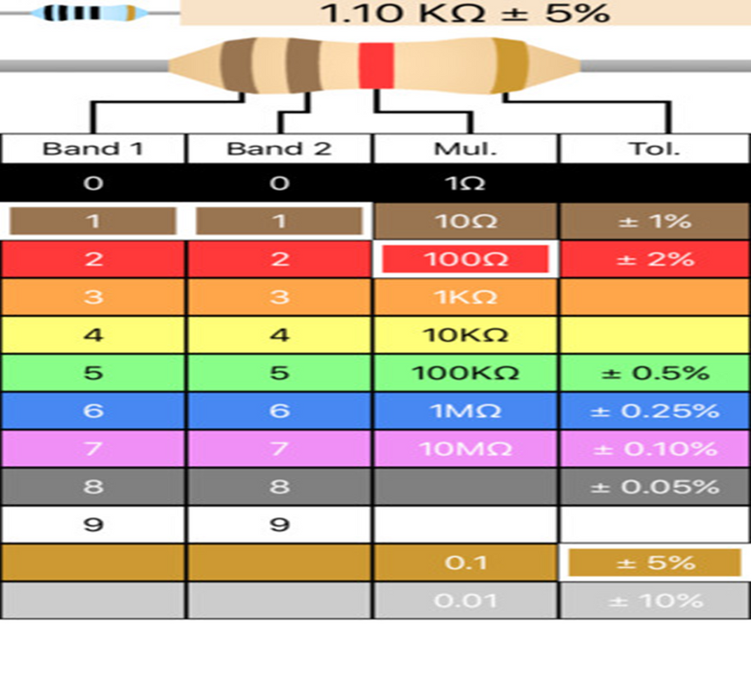
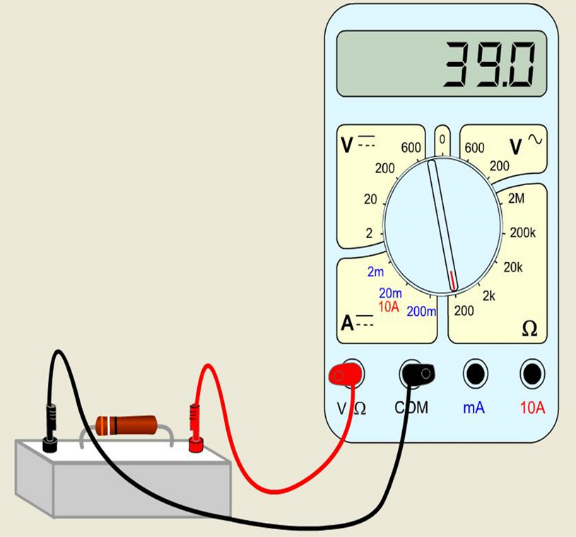
2) Mesure de la résistance électrique :
  Pour mesurer la résistance d’un conducteur Ohmique on utilise un Ohmmètre ou l’aide du code des couleurs.

Slide 4
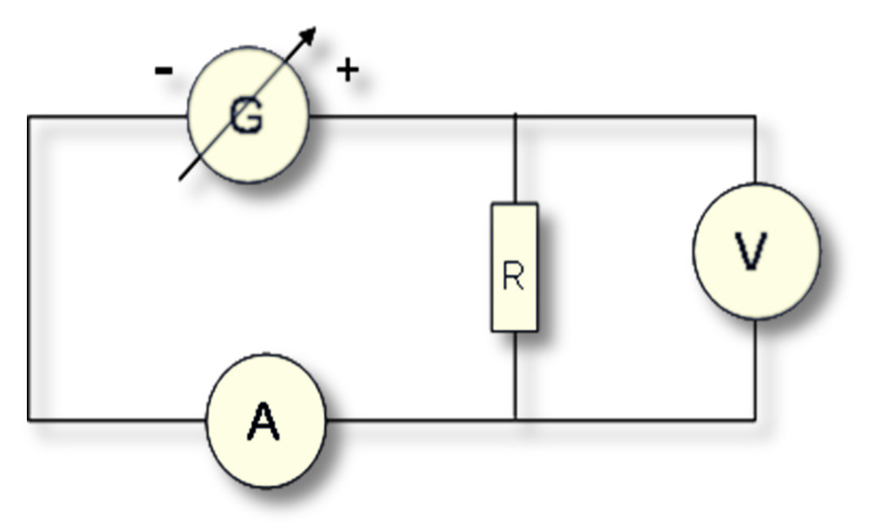
II . La loi d’Ohm
1) Activité expérimentale :
  On réalise le montage électrique suivant à l’aide d’un générateur de tension continue réglable, un conducteur ohmique de résistance R = 100Ω, un ampèremètre et un voltmètre.
R = 100Ω

Slide 5
  On fait varier la tension aux bornes du générateur, puis on relève à chaque fois les valeurs de la tension U aux bornes du conducteur ohmique et de l’intensité I qui le traverse.
La tension U en V | 0 | 3 | 4,5 | 6 | 7,5 | 9
l'intensité I en A | 0 | 0,03 | 0,045 | 0,06 | 0,075 | 0.09
  On constate que : pour une valeur donnée de la résistance, l’intensité du courant augmente si la tension augmente (et inversement).

Slide 6
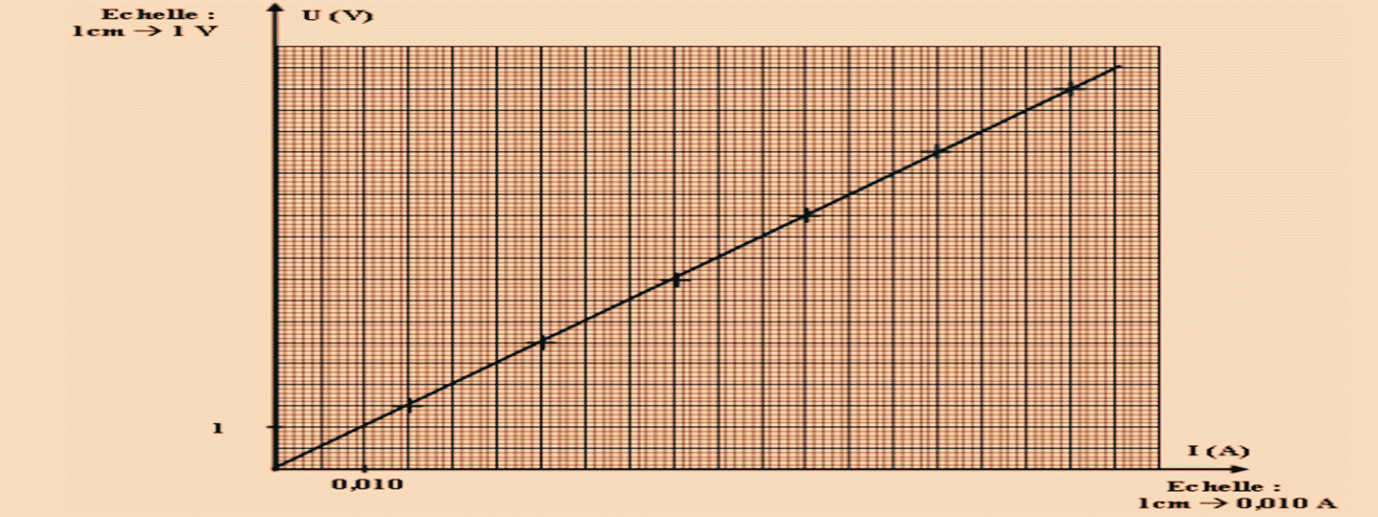
2) La caractéristique du conducteur ohmique :
  Généralement, les mesures du tableau permettent de tracer un graphique ce qui permet de visualiser (de mieux voir) la caractéristique du dipôle.
  Sur ce graphique : On place la tension en ordonnée, l’axe vertical.Et On place l’intensité en abscisse, l’axe horizontal.

Slide 7


  Cette courbe représentative des variations de la tension U en fonction de l’intensité I est appelée la caractéristique du conducteur ohmique.
  On déduit que: la tension U et l’intensité I sont proportionnelles. Le coefficient de proportionnalité est
Ω
  On constate que la valeur de la résistance R mesurée à l’ohmmètre est égal au coefficient directeur de la droite.

Slide 8

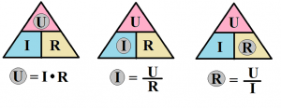
3) Enoncé de la loi d’Ohm :
  La loi d’Ohm : La tension U aux bornes d’un conducteur ohmique est égale au produit de sa résistance R et de l’intensité I du courant qui le traverse :
U = R . I
Avec
U : la tension aux bornes du dipôle en volt (V)
R : la résistance du dipôle en Ohm (Ω)
I : l’intensité qui traverse le dipôle en ampère (A)
Remarque

Slide 9
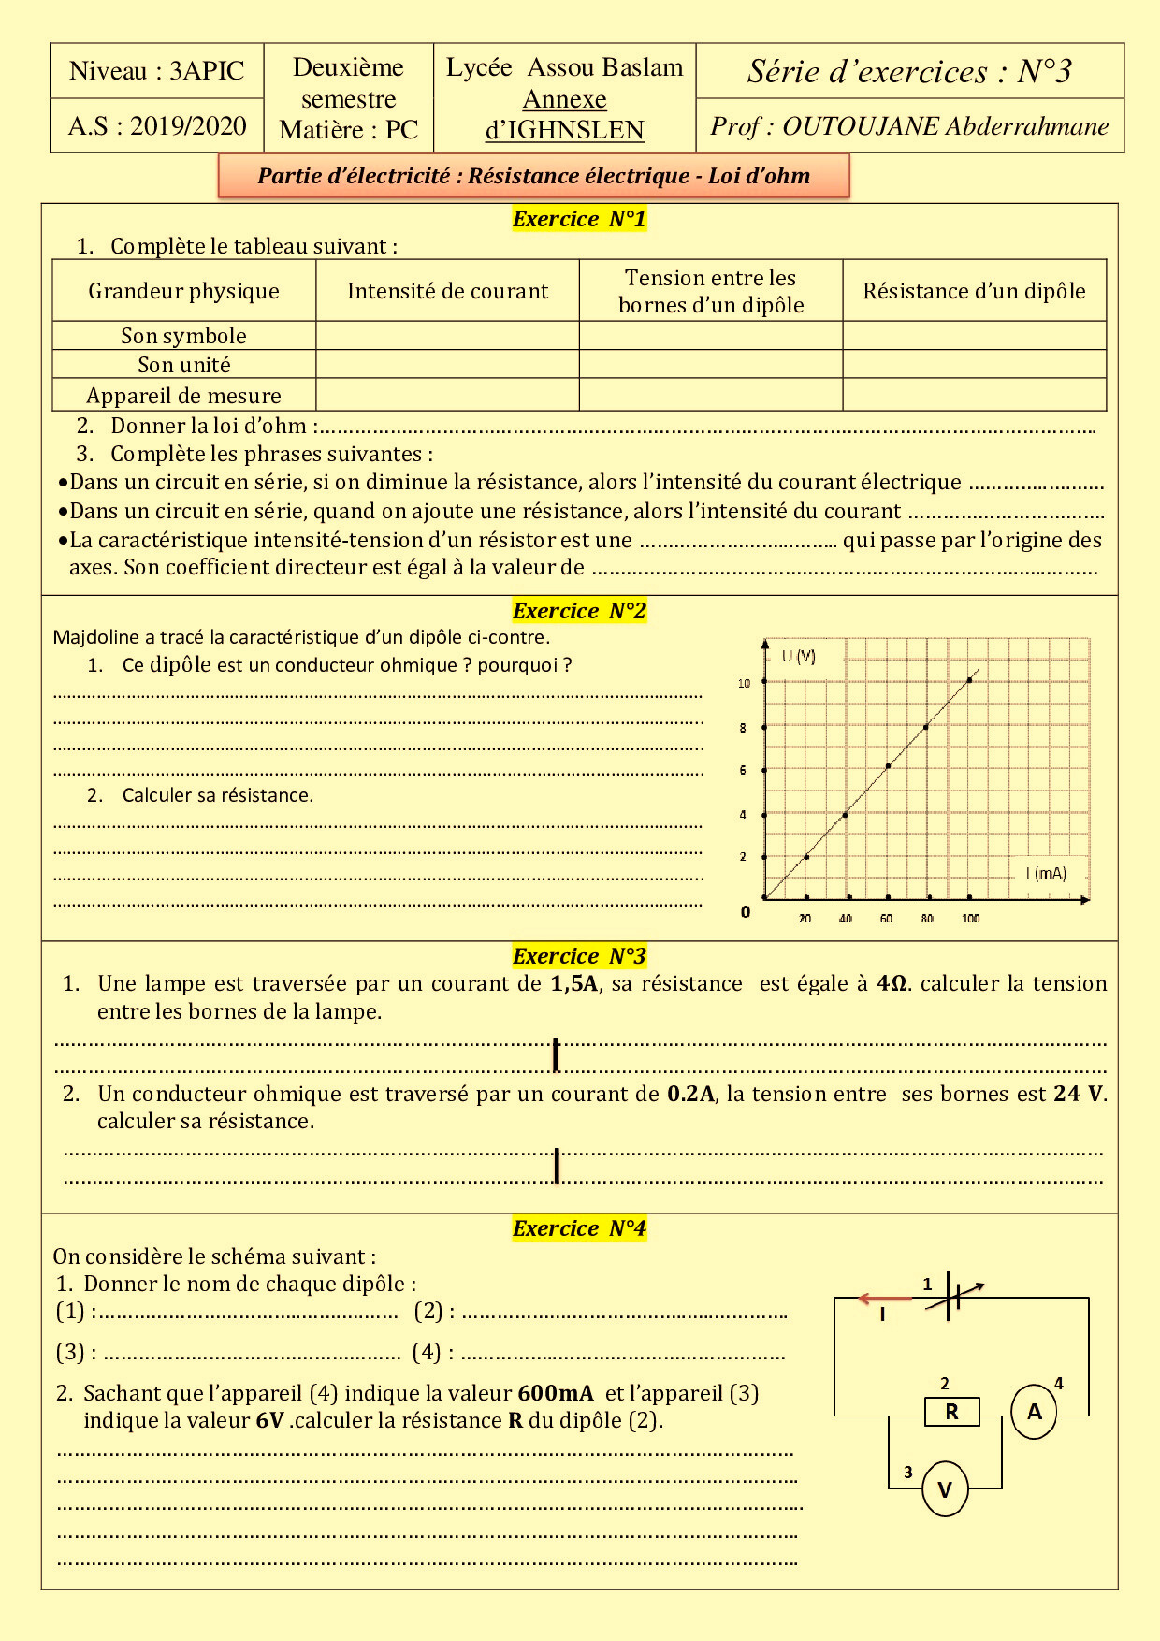
EXERCICES

